Slide 1
강재
제강법의 발전
  건축재료의 이용 : 19세기 이후
  철의 강도 : 열처리 온도에 비례
  강철(Steel) – 20세기 초
  강재의 이용 - 형강, 강판, 봉강

Slide 2
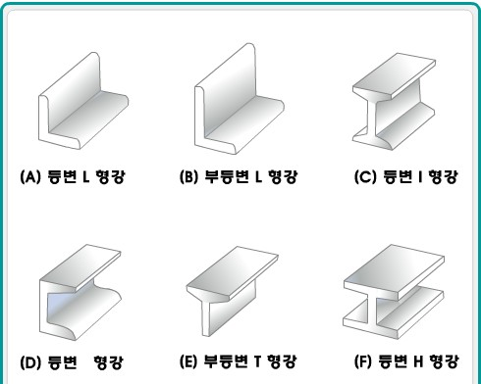
형강 실물

Slide 3
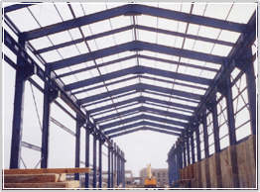
철골 구조

Slide 4
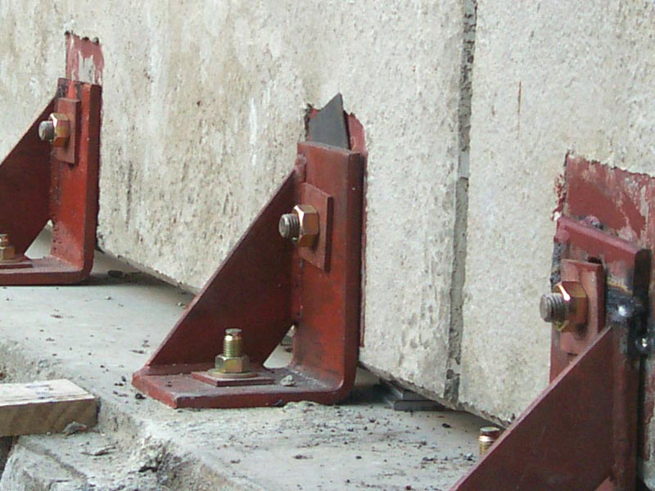
철골 접합

Slide 5

강재
강재의 특징
  강도가 크므로 부재의 치수를 ( ) 할 수 있다
  재료의 품질관리가 ( )
  인성이 커서 파괴되지 않고 잘 견딘다
  열에 약하고 산화되기 ( )

Slide 6
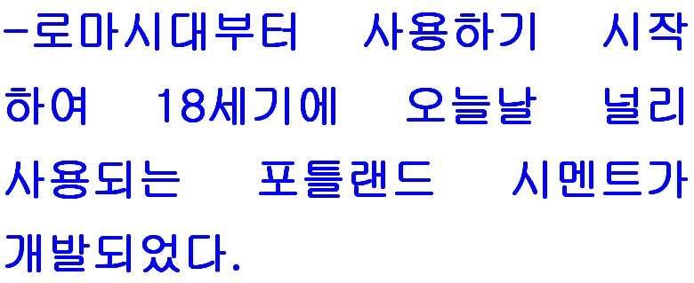
콘크리트

Slide 7
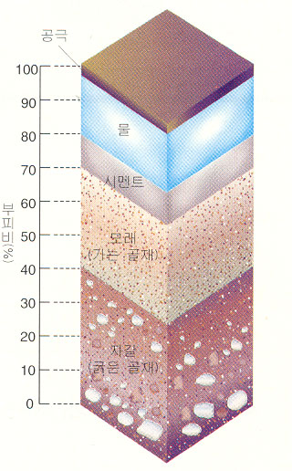
콘크리트
재료 : 시멘트( ), 물( ),골재( )
KS No.( )체를 기준
  굵은 골재
  가는 골재

Slide 8
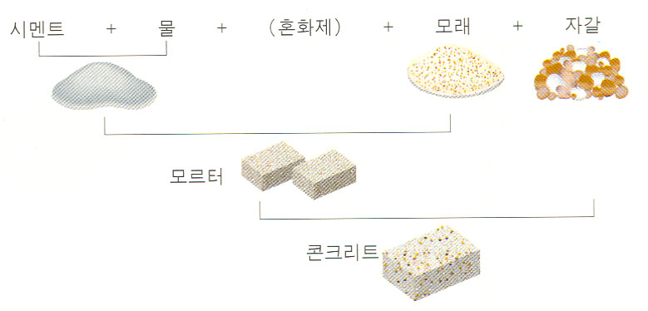
콘크리트

Slide 9
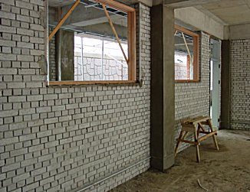

Slide 10
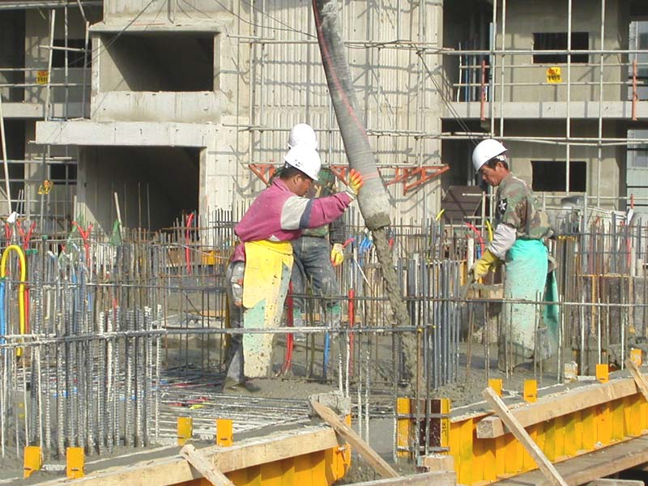

Slide 11
콘크리트 특성
내화성, 강성이 ( )
무겁다
압축력에 ( )하나 인장력이나 휨 모멘트에는 약하다
수화작용

Slide 12
콘크리트
혼화제
  감수제 – 반죽을 부드럽게 만듦
  ( )– 기포형성으로 시공성 향상
  응결조절제 – 수화반응 속도 조절

Slide 13
조적 공사

Slide 14



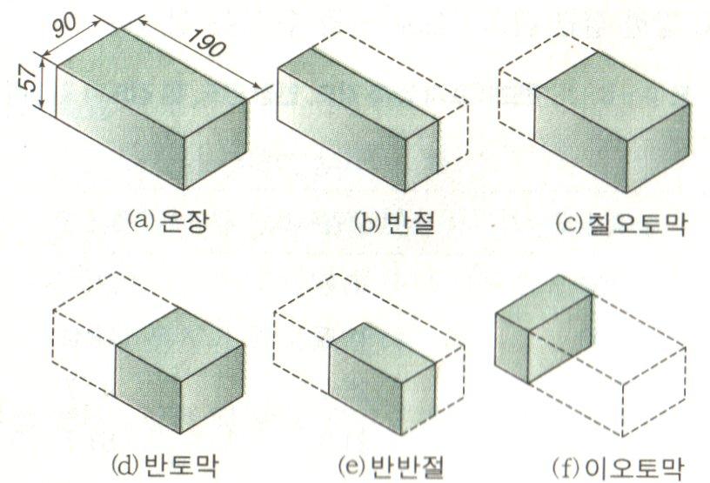


벽돌의 크기 및 명칭

Slide 15
조적 공사
① 보통벽돌 : 검정벽돌, 붉은 벽돌
특수벽돌 : 이형벽돌, 경량벽돌, 포도용벽돌,
오지벽돌, 내화벽돌
가로줄눈, 세로줄눈
막힌줄눈, 통줄눈
②

Slide 16
조적 공사
③ 모르타르(모르터) 비율
시멘트 : 모래 = 1 : 3 ~ 1 : 5
④ 모르타르(줄눈)의 두께 : ( )mm

Slide 17

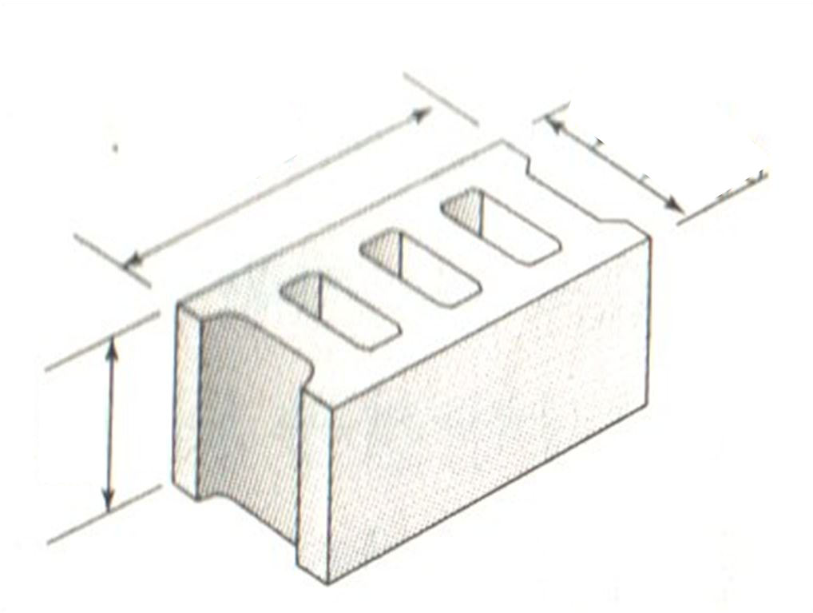
콘크리트 블록과 벽돌 크기
190
390
90
190

Slide 18
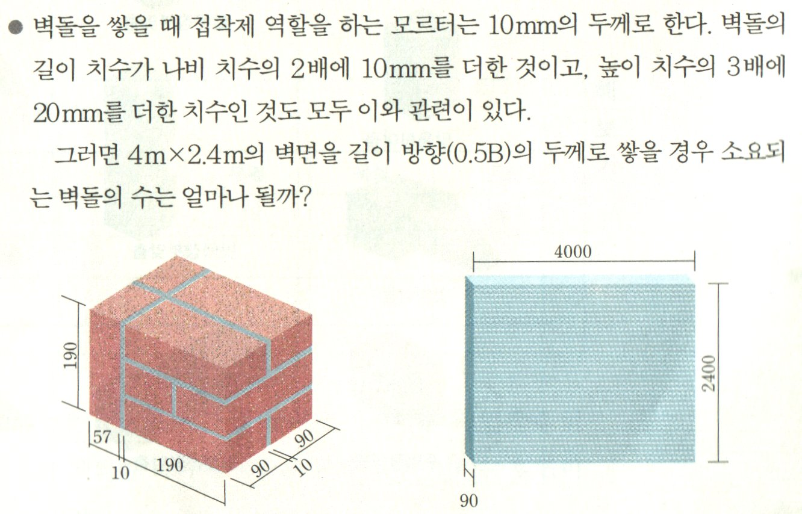
알아두기
탐구과제

Slide 19

대단히 수고 많았습니다!!

